Slide 1
Group meeting
M230641 劉 崇玖

Slide 2
今回の内容
LKHとconcordeでの実験結果

Slide 3
LKHとconcordeでの最適解の比較
実験用の全部のインスタンス（サイズが5から200）に対して、
LKHでの最適解（完全グラフ）の距離 と
concordeで最適解（完全グラフ）の距離が一致する
複数最適解が存在するため
最適解に対応する具体的な回路が異なることがある

Slide 4
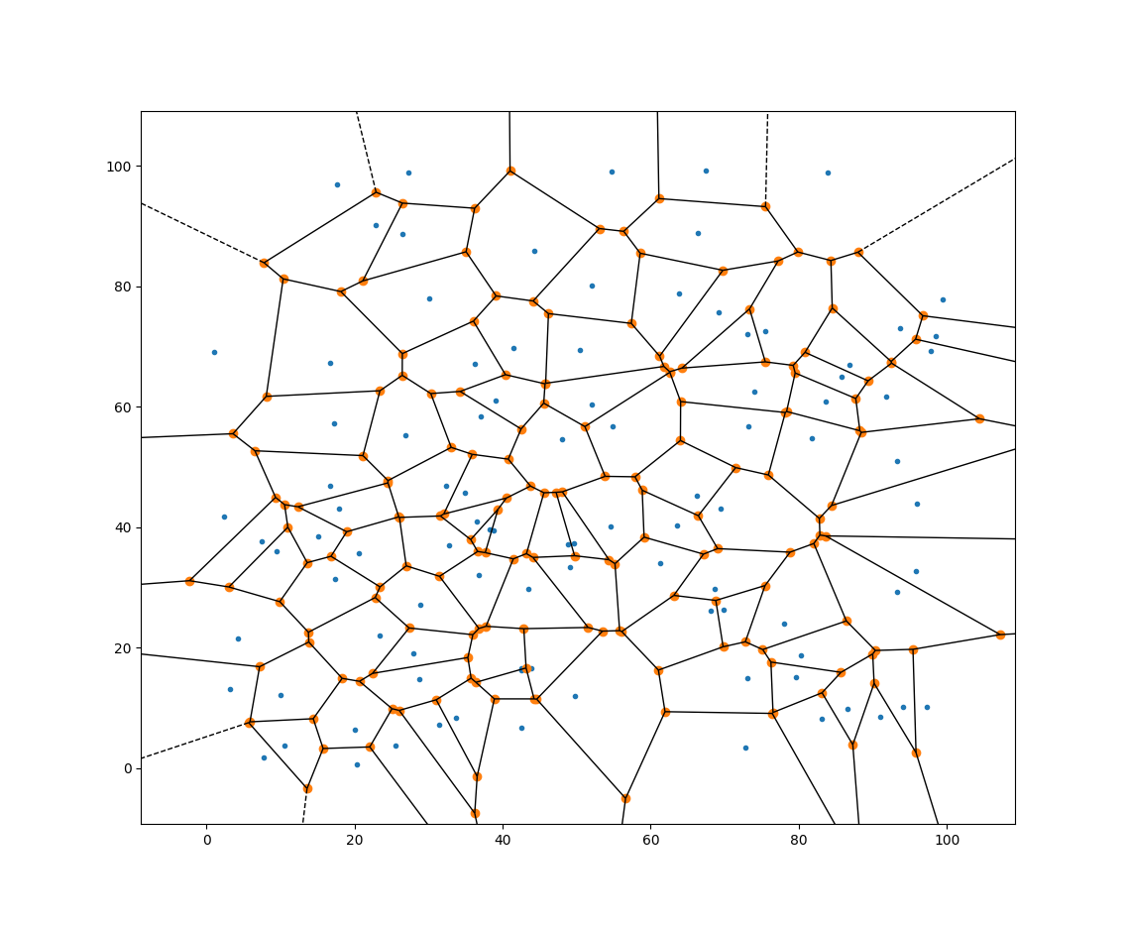
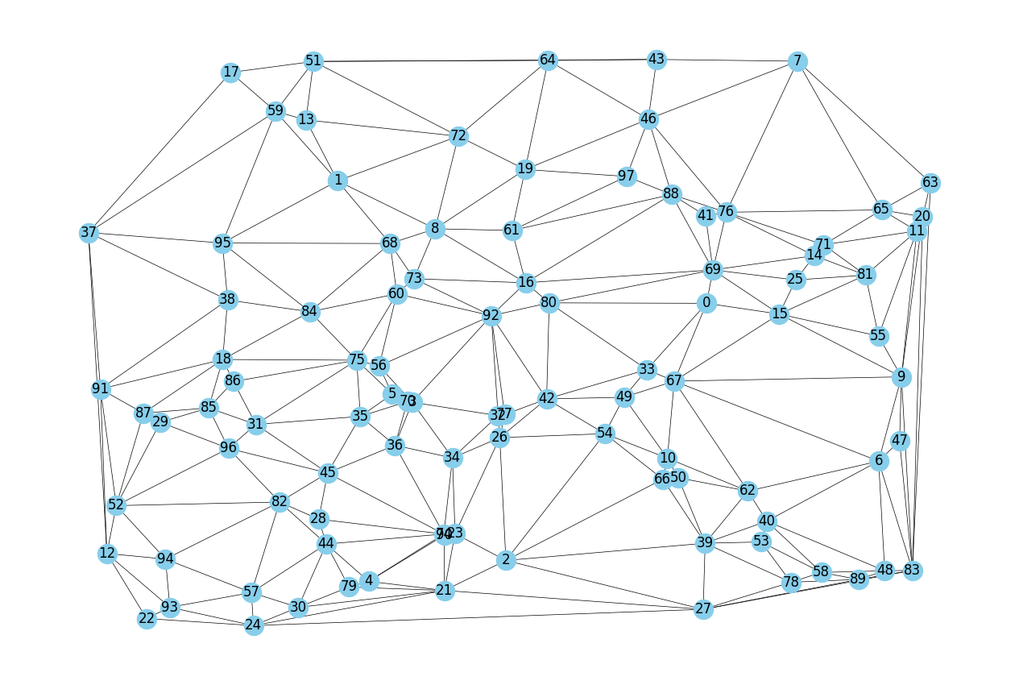
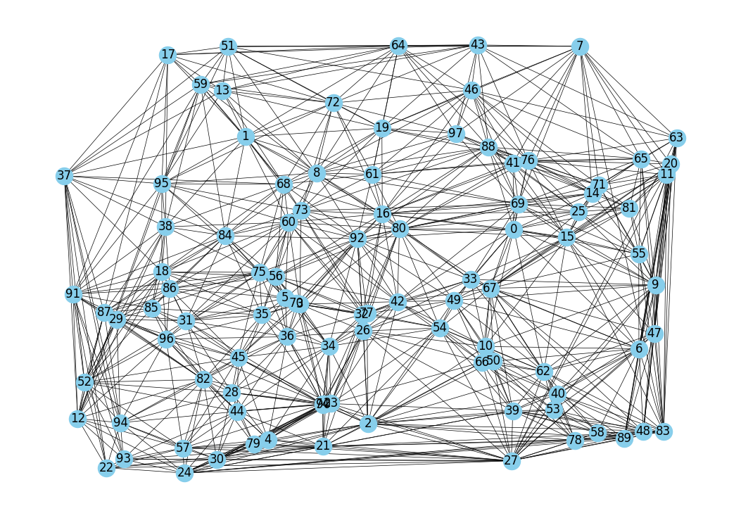
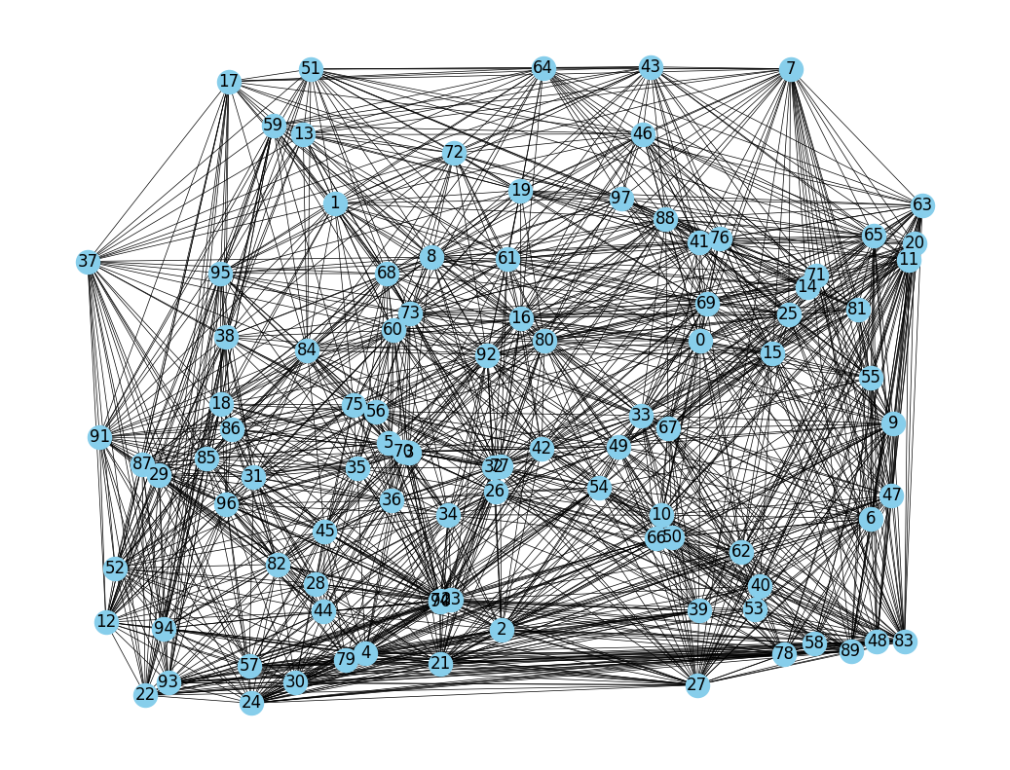
提案手法(nei方法)
辺を削除するnei方法
ドロネー三角形分割自身（delaunay）
あるボロノイ領域に対して 隣の隣 のボロノイ領域と繋ぐ
あるボロノイ領域に対して 隣の隣の隣 のボロノイ領域と繋ぐ
三角形分割 + 隣の隣 + 隣の隣の隣
これで、実験用全部のインスタンスはグラフに最適巡回路が含まれる
+
+
=
nei方法
neiグラフ
三角形分割
三角形分割 + 隣の隣
三角形分割 + 隣の隣 + 隣の隣の隣

Slide 5
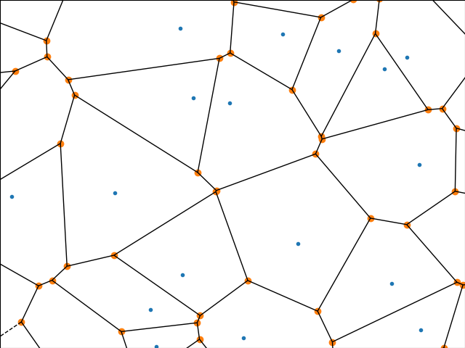
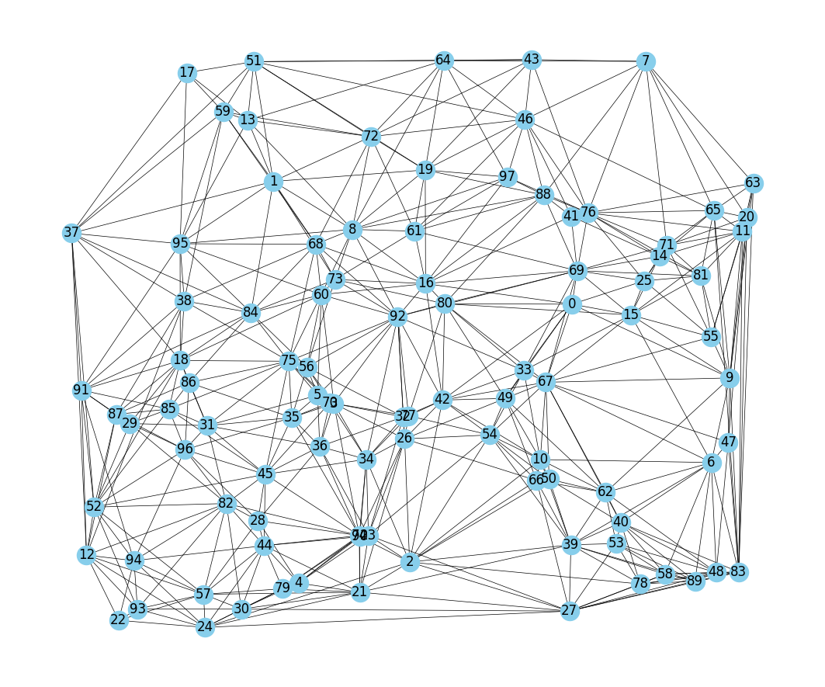
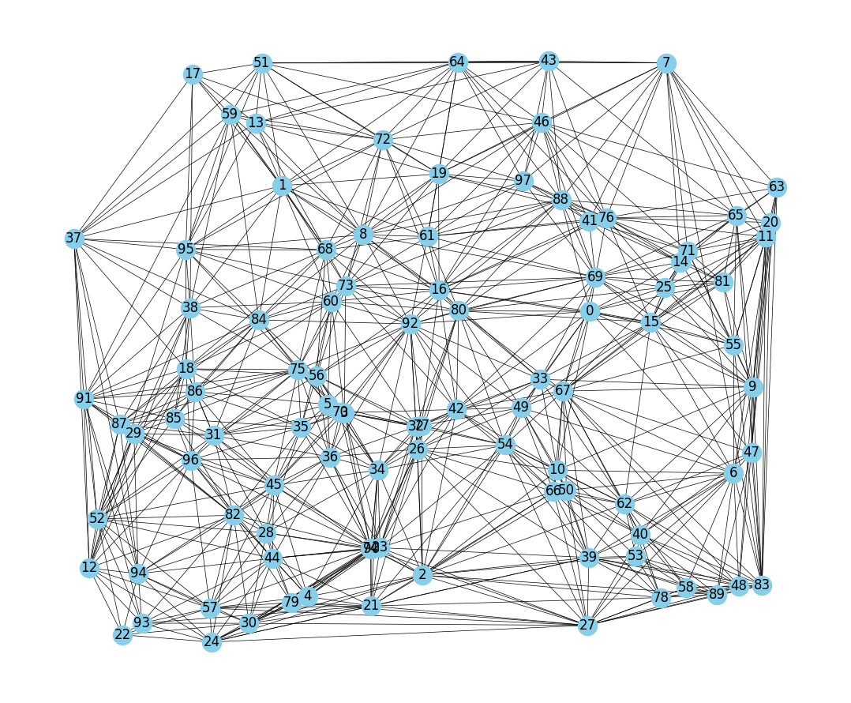
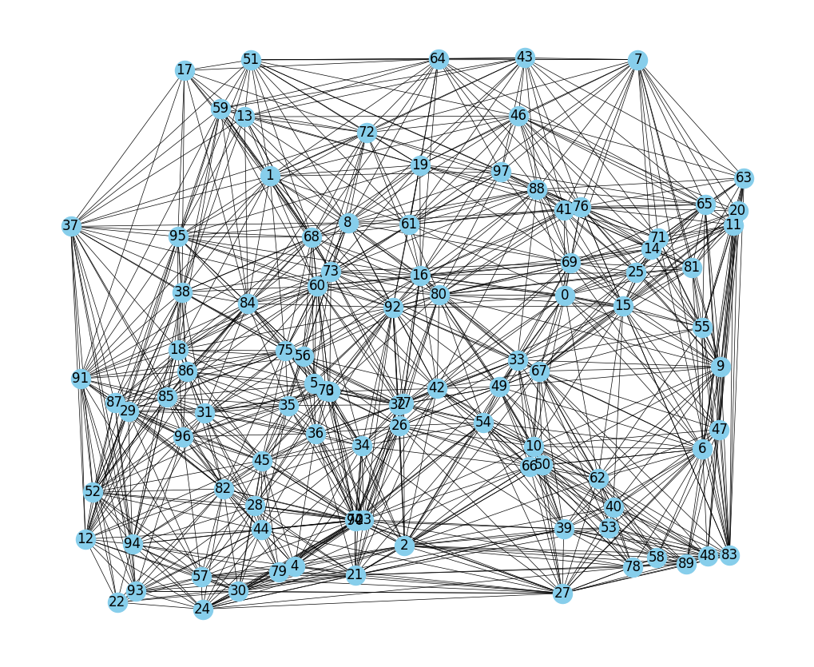
提案手法(seg方法)
辺を削除するseg方法
全ての一つのボロノイ辺に対応する
両端の母点をつなぐ（seg1）
全ての二つ連続するボロノイ辺に対応する
両端の母点をつなぐ（seg2）
全ての三つ連続するボロノイ辺に対応する
両端の母点をつなぐ（seg3）
+
+
+
=
seg方法
三角形分割
seg1
seg2
seg3
三角形分割
三角形分割 + seg1
三角形分割 + seg1 + seg2
三角形分割 + seg1 + seg2 + seg3
segグラフ

Slide 6
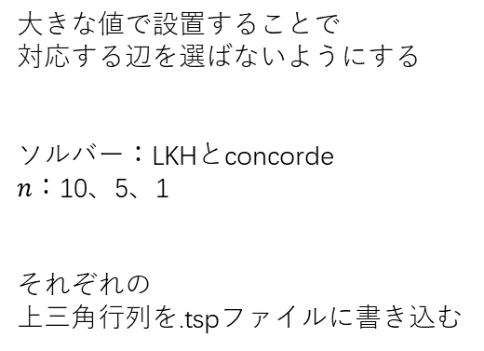
LKHとconcordeで制限されたグラフでの実験
LKHとconcordeで
制限されたTSP問題（ドロネー三角形 | segグラフ | neiグラフ ）と元のTSP問題（完全グラフ）
解の比較
 | 町1 | 町2 | 町3 | 町4 | 町5
町1 | 0 | 1 | 3 | 3 | 2
町2 |  | 0 | 2 | 3 | 7
町3 |  |  | 0 | 2 | 6
町4 |  |  |  | 0 | 3
町5 |  |  |  |  | 0
1
2
完全グラフ
元の距離行列
5
4
3
 | 町1 | 町2 | 町3 | 町4 | 町5
町1 | 0 | 1 | 3 | 3 | 2
町2 |  | 0 | 2 | 3 | 7n
町3 |  |  | 0 | 2 | 7n
町4 |  |  |  | 0 | 3
町5 |  |  |  |  | 0
大きな値で設置することで
対応する辺を選ばないようにする
ソルバー：LKHとconcorde
$n：$10、5、1
それぞれの
上三角行列を.tspファイルに書き込む
1
2
最大距離のｎ倍で
書き換えた
距離行列
制限された
グラフ
5
4
3

Slide 7
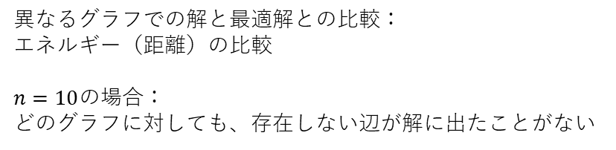
LKHでの実験結果（ｎ=10）
異なるグラフでの解と最適解との比較：
エネルギー（距離）の比較
$n=10$の場合：
どのグラフに対しても、存在しない辺が解に出たことがない
図：segグラフでの解-最適解
図：ドロネー三角形グラフでの解-最適解
いつも最適解の距離と一致する解が解いてもらえる
図：neiグラフでの解-最適解
問題のサイズが小さい時、
最適解の距離と一致する解が解いてもらえる
サイズが大きくなると
得られた解の距離と最適解の距離の格差も段々大きくなる
いつも最適解の距離と一致する解が解いてもらえる

Slide 8
concordeでの実験結果（ｎ=10）
異なるグラフでの解と最適解との比較：
エネルギー（距離）の比較
$n=10$の場合：
どのグラフに対しても、存在しない辺が解に出たことがない
図：segグラフでの解-最適解
図：ドロネー三角形グラフでの解-最適解
いつも最適解の距離と一致する解が解いてもらえる
図：neiグラフでの解-最適解
問題のサイズが小さい時、
最適解の距離と一致する解が解いてもらえる
サイズが大きくなると
得られた解の距離と最適解の距離の格差も段々大きくなる
いつも最適解の距離と一致する解が解いてもらえる

Slide 9
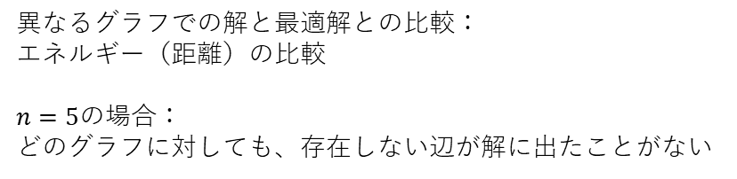
LKHでの実験結果（ｎ=5）
異なるグラフでの解と最適解との比較：
エネルギー（距離）の比較
$n=5$の場合：
どのグラフに対しても、存在しない辺が解に出たことがない
図：segグラフでの解-最適解
図：ドロネー三角形グラフでの解-最適解
いつも最適解の距離と一致する解が解いてもらえる
図：neiグラフでの解-最適解
問題のサイズが小さい時、
最適解の距離と一致する解が解いてもらえる
サイズが大きくなると
得られた解の距離と最適解の距離の格差も段々大きくなる
いつも最適解の距離と一致する解が解いてもらえる

Slide 10
concordeでの実験結果（ｎ=5）
異なるグラフでの解と最適解との比較：
エネルギー（距離）の比較
$n=5$の場合：
どのグラフに対しても、存在しない辺が解に出たことがない
図：segグラフでの解-最適解
図：ドロネー三角形グラフでの解-最適解
いつも最適解の距離と一致する解が解いてもらえる
図：neiグラフでの解-最適解
問題のサイズが小さい時、
最適解の距離と一致する解が解いてもらえる
サイズが大きくなると
得られた解の距離と最適解の距離の格差も段々大きくなる
いつも最適解の距離と一致する解が解いてもらえる

Slide 11
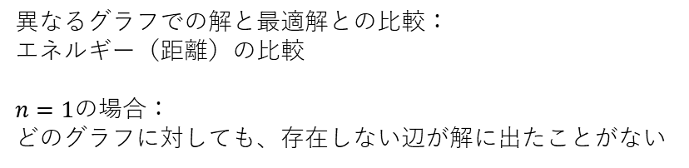
LKHでの実験結果（ｎ=1）
異なるグラフでの解と最適解との比較：
エネルギー（距離）の比較
$n=1$の場合：
どのグラフに対しても、存在しない辺が解に出たことがない
図：segグラフでの解-最適解
図：ドロネー三角形グラフでの解-最適解
いつも最適解の距離と一致する解が解いてもらえる
図：neiグラフでの解-最適解
問題のサイズが小さい時、
最適解の距離と一致する解が解いてもらえる
サイズが大きくなると
得られた解の距離と最適解の距離の格差も段々大きくなる
サイズが118のインスタンスの他に
いつも最適解の距離と一致する解が解いてもらえる

Slide 12
concordeでの実験結果（ｎ=1）
異なるグラフでの解と最適解との比較：
エネルギー（距離）の比較
$n=1$の場合：
どのグラフに対しても、存在しない辺が解に出たことがない
図：segグラフでの解-最適解
図：ドロネー三角形グラフでの解-最適解
いつも最適解の距離と一致する解が解いてもらえる
図：neiグラフでの解-最適解
問題のサイズが小さい時、
最適解の距離と一致する解が解いてもらえる
サイズが大きくなると
得られた解の距離と最適解の距離の格差も段々大きくなる
いつも最適解の距離と一致する解が解いてもらえる

Slide 13
目的関数の二次項を削減
目的関数の二次項を削減する
制限されたグラフ(segグラフ、neiグラフ)で存在しない辺は考慮しなくても良いことで
元の目的関数の二次項を削減できる
例えば：
町五つあるTSPインスタンス
書き換えた距離で
全要素（対角成分は除く）は距離行列の最大値を引く
全要素は同一の値を引くと問題は変わらない
 | 町1 | 町2 | 町3 | 町4 | 町5
町1 | 0 | 1 | 3 | 3 | 2
町2 |  | 0 | 2 | 3 | 7
町3 |  |  | 0 | 2 | 6
町4 |  |  |  | 0 | 3
町5 |  |  |  |  | 0
 | 町1 | 町2 | 町3 | 町4 | 町5
町1 | 0 | -6 | -4 | -4 | -5
町2 |  | 0 | -5 | -4 | 0
町3 |  |  | 0 | -5 | 0
町4 |  |  |  | 0 | -4
町5 |  |  |  |  | 0
1
2
完全グラフ
元の距離行列
5
4
3
 | 町1 | 町2 | 町3 | 町4 | 町5
町1 | 0 | 1 | 3 | 3 | 2
町2 |  | 0 | 2 | 3 | 7
町3 |  |  | 0 | 2 | 7
町4 |  |  |  | 0 | 3
町5 |  |  |  |  | 0
1
最大値を引いた距離行列に基づいて
QUBOモデルを構築する
Isingモデルに変換せず
そのままQUBOモデルを埋め込み
大丈夫？
2
書き換えた
距離行列
制限された
グラフ
5
4
3

Slide 14
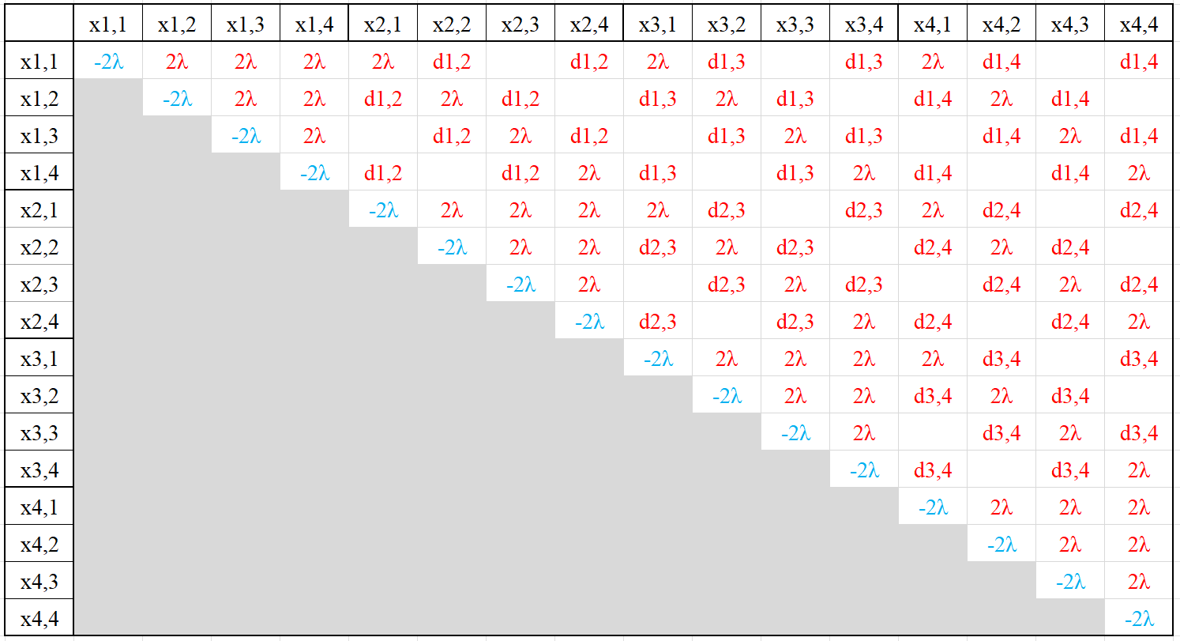
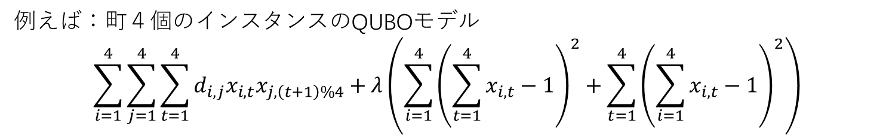
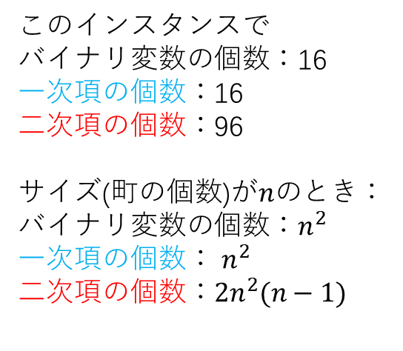
TSP問題のQUBOモデル
例えば：町４個のインスタンスのQUBOモデル
$$\sum_{i=1}^{4}{\sum_{j=1}^{4}{\sum_{t=1}^{4}{d_{i,j}x_{i,t}x_{j,\left(t+1\right)\%4}}}}+λ\left(\sum_{i=1}^{4}{{\left(\sum_{t=1}^{4}{x_{i,t}}−1\right)}^{2}}+\sum_{t=1}^{4}{{\left(\sum_{i=1}^{4}{x_{i,t}}−1\right)}^{2}}\right)$$
このインスタンスで
バイナリ変数の個数：16
一次項の個数：16
二次項の個数：96
サイズ(町の個数)が$n$のとき：
バイナリ変数の個数：$n^{2}$
一次項の個数： $n^{2}$
二次項の個数：$2n^{2}(n−1)$
展開された
TSPのQUBO行列

Slide 15
Thanks
M230641 劉 崇玖

